Slide 1
第八章 假设检验
1 假设检验
2 正态总体均值的假设检验
3 正态总体方差的假设检验
4 置信区间与假设检验之间的关系
8 假设检验问题的p值法

Slide 2



Slide 4
Health Statistics
《女士品茶》全名《The Lady Tasting Tea——How Statistics Revolutionized Science in the Twentieth Century 》
《女士品茶——20世纪统计学怎样变革了科学》，是美国统计学家萨尔斯伯格以“女士品茶问题”为切入点所著的一部关于统计学历史与变革的书，以一种全新的视角带领读者进入统计学的世界，体会统计学带给哲学观、宇宙观的变革。
Hypothesis Testing

Slide 5
女士品茶
20世纪20年代后期在英国剑桥一个夏日的下午，一群大学的绅士和他们的夫人以及来访者，正围坐在户外的桌旁享用下午的奶茶。
奶茶调制时候可以先倒茶后倒牛奶，也可以先倒牛奶后倒茶。这时候，一名女士说她能区分这两种不同做法的调制出来的奶茶。
“让我们检验这个命题吧。”为此Fisher开始规划实验。

Slide 6
女士品茶
他准备了10杯调好的奶茶，先倒茶与先倒奶都有。服务员一杯一杯地奉上，结果那位女士竟然全部正确地分辨出来。
Fisher的想法是这样的，如果女士无此鉴别能力，只能猜，每次猜对的概率是0.5
小概率事件在一次试验中实际上几乎是不发生的 （称之为实际推断原理）.

Slide 7
女士品茶
1935年， Fisher写了一本名为《实验设计》 的书，在第二章描述了女士品茶实验.在书中， Fisher考虑了各种实验设计方法，以确定这位女士是否能判断出两种茶的区别.
该书是20世纪上半叶横扫所有科学领域的一场统计革命的重要组成部分。

Slide 8
例8(P14) 某接待站在某一周曾接待过 12次来访,
所有这 12 次接待都是在周二和周四进行的,问是
否可以推断接待时间是有规定的.
假设接待站的接待时间没有
规定,且各来访者在一周的任一天
中去接待站是等可能的.
解
故一周内接待 12 次来访共有

Slide 9
12 次接待都是在周二和周四进行的共有
故12 次接待都是在周二和周四进行的概率为
小概率事件在一次试验中实际上几乎是不发生的 （称之为实际推断原理）， 从而可知接待时间是有规定的.

Slide 10
例1. 某车间用一台包装机包装葡萄糖.包得的袋装糖重是一个随机变量,它服从正态分布.当机器正常时,其均值为0.5公斤,标准差为0.015公斤.某日开工后为检验包装机是否正常,随机地抽取它所包装的糖9袋,称得净重为:
0.497 0.506 0.518 0.524 0.498
0.511 0.520 0.515 0.512
问机器是否正常？

Slide 11
“概率反证法”思想：
为了检验一个假设是否成立，先假定它是成立的，然后看在这个假设成立的条件下，是否会导致不合理结果.
“反证法”思想：
为了证明某个命题不成立，先假定它是成立的，然后在这个命题成立的条件下，推出矛盾.

Slide 12
如果假设H₀为真,
检验法则：
 | 拒绝H₀
则观察值‾x与μ₀的偏差 |‾x−μ₀|一般不应太大.
检验法则：
 | 拒绝H₀
12

Slide 13
−k
0
k
检验法则：
 | 拒绝H₀
13

Slide 14
因为决策的依据是样本, 当实际上H₀为真时仍可能做出拒绝H₀的决策.
这是一种错误, 犯这种错误的概率记为
P{当H₀为真拒绝H₀}≤α. (1.1)
检验法则：
 | 拒绝H₀
14

Slide 15
由标准正态分布 分位点的定义得: k=z_{α/2}.
α/2
α/2
−k
0
k
检验法则：
 | 拒绝H₀
15

Slide 16
检验法则：
 | 拒绝H₀
 | 接受H₀
16

Slide 17
上例所采用的检验法则符合实际推断原理:
“一个小概率事件在一次试验中几乎是不可能发生的”.

Slide 19
前面的检验问题常叙述成: 在显著性水平α下, 检验假设 H₀:μ=μ₀, H₁:μ≠μ₀. (1.2)
H₀称为原假设或零假设, H₁称为备择假设.
当检验统计量取某个区域C中的值时, 我们拒绝原假设H₀, 则C称为拒绝域, 拒绝域的边界点称为临界点,
19

Slide 20
对 采取保护的态度
此人有病
此人无病
例
某人去看医生，那么医生应该提出假设
此药无效
此药有效
例
鉴定某药品的疗效，研发主管应该提出假设
此人无罪
此人有罪
例
法庭审判时，对于被告人，法官应该提出假设

Slide 21
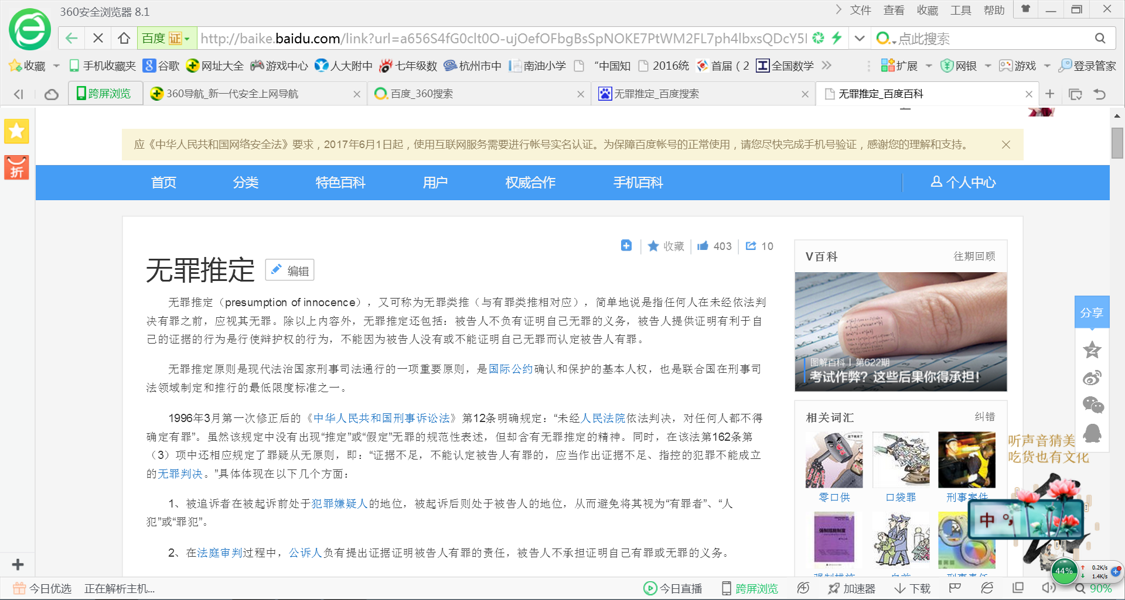

Slide 22
真实情况 | 所作决策
 | 接受H₀ | 拒绝H₀
H₀为真 | 正确 | 犯第I类错误
H₀非真 | 犯第II类错误 | 正确
真实情况 | 所作决策
 | 认为无罪 | 认为有罪
无罪 | 正确 | 犯第I类错误
有罪 | 犯第II类错误 | 正确
冤假错案
漏网之鱼

Slide 23
真实情况 | 所作决策
 | 接受H₀ | 拒绝H₀
H₀为真 | 正确 | 犯第I类错误
H₀非真 | 犯第II类错误 | 正确
这种只对犯第I类错误的概率加以控制,
而不考虑犯第II类错误的概率的检验,
称为显著性检验.

Slide 24
形如(1.2)式中的备择假设H₁, 表示μ可能大于也可能小于μ₀, 称为双边备择假设, 而称形如(1.2)式的假设检验为双边假设检验.
在显著性水平α下, 检验假设 H₀:μ=μ₀, H₁:μ≠μ₀. (1.2)
24

Slide 25
综上所述, 处理参数的假设检验问题步骤为: 1. 根据实际问题的要求, 提出原假设H₀及备择假设H₁;
2. 给定显著性水平α以及样本容量n;
3. 确定检验统计量以及拒绝域的形式;
4. 按P{当H₀为真拒绝H₀}<=α求出拒绝域;
5. 取样, 根据样本观察值作出决策, 是接受H₀还是拒绝H₀.
25

Slide 26
练习1．已知某炼铁厂生产的铁水的含碳量在正常情况下服从正态分布N(4.55,0.12²). 现在测定了9炉铁水，测得其平均含碳量为4.49, 若方差没有变化，可否认为现在生产的铁水的平均含碳量仍为4.55(取α=0.05)?

Slide 27
有时只关心总体均值是否增大. 例如试验新工艺以提高材料的强度。此时，我们需要检验假设 H₀:μ≤μ₀, H₁:μ>μ₀. (1.3) 形如(1.3)的假设检验, 称为右边检验。
类似地, 有时需要检验假设 H₀:μ≥μ₀, H₁:μ<μ₀. (1.4) 形如(1.4)的假设检验, 称为左边检验.
27

Slide 28
设总体X~N(μ,σ²), σ为已知, X₁,X₂,...,X_{n}是来自X的样本. 给定显著性水平α. 来求检验问题 H₀:μ≤μ₀, H₁:μ>μ₀ (1.3) 的拒绝域.
检验法则：
‾x≥c | 拒绝H₀
检验法则：
 | 拒绝H₀
28

Slide 29
例 公司从生产商购买牛奶。公司怀疑生产商在牛奶中掺水以谋利。通过测定牛奶的冰点，可以检测出牛奶是否掺水。天然牛奶的冰点温度近似服从正态分布，均值μ₀=−0.545，标准差为σ=0.008.牛奶掺水可使冰点温度升高而接近于水的冰点温度，测得生产商提交的5批牛奶的冰点温度，其均值为-0.535.
问是否可以认为生产商在牛奶中掺水？
取显著性水平α=0.05.
29

Slide 30
第二节 正态总体均值的假设检验
一、单个总体均值 的检验
二、两个总体均值差的检验
三、基于成对数据的检验

Slide 31
一、单个总体 均值 的检验

Slide 34
检验法则：
 | 拒绝H₀
不是统计量

Slide 35
检验法则：
 | 拒绝H₀
α/2
α/2
- k
0
k

Slide 36
检验法则：
 | 拒绝H₀
α/2
α/2
- t_{a/2}(n-1)
0
t_{a/2}(n-1)

Slide 37
检验法则：
 | 拒绝H₀

Slide 38
上述利用 t 统计量得出的检验法称为t 检验法.
在实际中, 正态总体的方差常为未知, 所以我们常用 t 检验法来检验关于正态总体均值的检验问题.

Slide 39
某种电子元件的寿命X(以小时计)服从正态分布, 均为未知. 现测得16只元件的寿命如下:
例
问是否有理由认为元件的平均寿命等于225(小时)?
解
依题意需检验假设

Slide 40
三、基于成对数据的检验
有时为了比较两种产品, 或两种仪器, 两种方法等的差异, 我们常在相同的条件下作对比试验, 得到一批成对的观察值. 然后分析观察数据作出推断. 这种方法常称为逐对比较法.

Slide 41
例3 有两台光谱仪I_{x} , I_{y} ,用来测量材料中某种金属的含量, 为鉴定它们的测量结果有无显著差异, 制备了9件试块(它们的成分、金属含量、均匀性等各不相同), 现在分别用这两台机器对每一试块测量一次, 得到9对观察值如下:
问能否认为这两台仪器的测量结果有显著的差异?

Slide 42
设有n对相互独立的观察结果:(X₁,Y₁), (X₂,Y₂), ..., (X_{n},Y_{n}), 令D₁=X₁−Y₁,, ..., D_{n}=X_{n}−Y_{n},
则D₁,D₂,...,D_{n}相互独立.
由于D₁,…,D_{n}是由同一因素所引起的，可认为它们来自同一总体。
设D_{i}~N(μ_{D}, σ_{D}²), i=1,2,...,n, 其中μ_{D}, σ_{D}²未知.
D₁,…,D_{n}是来自总体N(μ_{D}, σ_{D}²)的简单随机样本
42

Slide 43
D₁,…,D_{n}是来自总体N(μ_{D}, σ_{D}²)的简单随机样本。
我们需要基于这一样本检验假设: (1)H₀:μ_{D}=0, H₁:μ_{D}≠0; (2)H₀:μ_{D}≤0, H₁:μ_{D}>0; (3)H₀:μ_{D}≥0, H₁:μ_{D}<0.
43

Slide 44
分别记D₁,D₂,...,D_{n}的样本均值和样本方差的观察值为‾d, s_{D}², 按表8.1中单个正态总体均值的 t 检验. 知检验问题(1),(2),(3),的拒绝域分别为 (显著性水平为α):
44

Slide 45
拒绝域为
认为这两台仪器的测量结果无显著的差异.

Slide 46
第四节 假设检验与置信区间的关系
检验统计量与置信区间所用的枢轴量是相似的。这不是偶然的，两者之间存在非常密切的关系。
设 是来自正态总体 的样本，现在σ 已知场合讨论关于均值μ 的检验问题。
考虑双侧检验问题:
Notes:
46

Slide 47
则显著性水平为α的检验接受域为
它可以改写为
这里μ₀并无限制.若让μ₀ 在(-∞ ∞)内取值，就可得到μ 的置信水平为1-α 的置信区间：
Notes:
47

Slide 48
反之若有一个如上的1-α 置信区间，也可获得
关于 的水平为α 的显著性检验。
所以: “正态均值μ 的1-α 置信区间”与“关于
的双侧检验问题的水平α 的检验”
是一一对应的。
类似地，“参数μ 的1-α 置信上限”与“关于
的单侧检验问题的水平α 的检验”
是一一对应的。
参数μ 的1-α置信下限与另一个单侧检验也是一一对应的。
Notes:
48

Slide 49
第三节 正态总体方差的假设检验
一、单个总体的情况
二、两个总体的情况

Slide 50
一、单个总体 的情况
(1) 要求检验假设:

Slide 51
检验法则：
 | 拒绝H₀

Slide 52
为了计算方便, 习惯上取
检验法则：
 | 拒绝H₀

Slide 53
例1 某厂生产的某种型号的电池, 其寿命长期以来服从方差 =5000 (小时²) 的正态分布, 现有一批这种电池, 从它生产情况来看, 寿命的波动性有所变化. 现随机的取26只电池, 测出其寿命的样本方差 =9200(小时²). 问根据这一数据能否推断这批电池的寿命的波动性较以往的有显著的变化?
解

Slide 54
拒绝域为:
认为这批电池的寿命波动性较以往有显著的变化.

Slide 55
二、两个总体 的情况
确定拒绝域

Slide 56
检验法则：
 | 拒绝H₀

Slide 57
检验法则：
 | 拒绝H₀
关于均值差的其它两个检验问题的拒绝域见
表8.1,
例2 P185

Slide 58
二、两个总体 的情况
需要检验假设:

Slide 59
检验法则：
 | 拒绝H₀

Slide 60
为了计算方便, 习惯上取

Slide 61
第8节 假设检验问题的p值法
以上讨论的假设检验方法称为临界值法。
例1 设总体X服从Ν(μ,σ²),μ未知，σ²=100，现有样本x₁,x₂,…,x_{52,}算得样本均值为62.75.现在来检验假设

Slide 62
采用Z检验法，检验统计量为
检验统计量的观察值为
看z₀是否落入拒绝域
这个概率称为Z检验法的右边检验的p值。

Slide 63
是原假设H₀可被拒绝的最小显著性水平。
对于任意给定的显著性水平α，

Slide 64
σ² 未知时，可采用检验统计量

Slide 65
p值
t₀

Slide 66
p值
t₀

Slide 67
0.5p值
t₀

Slide 68
0.5p值
t₀

Slide 69
称拒绝Η₀的依据很强，
或称检验是高度显著的。
称拒绝Η₀的依据是强的，
或称检验是显著的。
称拒绝Η₀的依据是弱的，
或称检验是不显著的。
一般没有理由拒绝Η₀

Slide 70
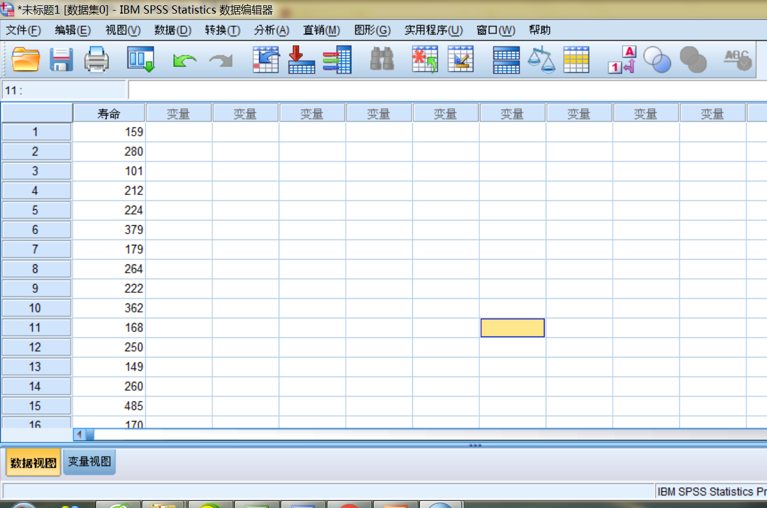
P184 例1

Slide 71
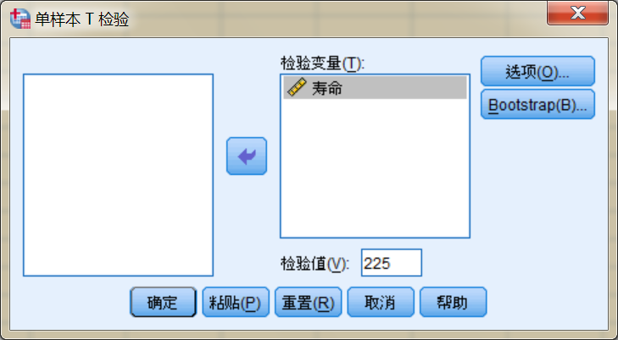

Slide 72

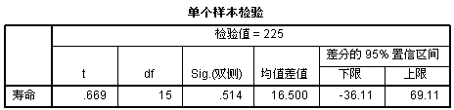

Slide 73
第八章 假设检验
1 假设检验
2 正态总体均值的假设检验
3 正态总体方差的假设检验
4 置信区间与假设检验之间的关系
8 假设检验问题的p值法

